Slide 1

AI-Mart
Delivery System
2조 권진우 김성훈 박수인 서원진 채지학

Slide 2

CONTENTS
01
프로젝트 개요
02
팀 구성원 역할 소개
03
프로젝트 수행 절차
04
프로젝트 수행 결과
05
자체 평가 의견

Slide 3

01
프로젝트 개요

Slide 4

주제 선정 이유
프로젝트 개요
프로젝트 명
AI-MART DATE BASE SYSTEM
실용성과 접근성을 중요시해 대형마트보다는, 소량으로 포장된 제품을 선호하는 소비 형태에 따라, 사용자의 니즈를 파악하여, 소비자가 합리적인 가격에 소비를 할 수 있도록 하기 위해 위 주제를 선정하였습니다.
DB 프로젝트 구축 목적
SQL문법과 프로시저,함수 등을 활용하여 체계적인 고객 관리와 제품 관리 그리고 효율적으로 주문을 위한 Oracle DB 구축
프로젝트 기간
22.11.16 ~ 22.11.23(7일간)

Slide 5
02
팀 구성원 역할 소개

Slide 6





팀 구성원 역할 소개
권진우
서원진
채지학
김성훈
박수인
프로시저 제작 및 구현
데이터 수집 및 정리
뷰 테이블 작성
프로시저 제작 및 구현
데이터 수집 및 정리
뷰 테이블 작성
프로시저 제작 및 구현
데이터 수집 및 정리
PPT 자료수집 및 제작
AQ TOOL 테이블 작성
데이터 수집 및 정리
프로젝트 발표
프로시저 제작 및 검토
AQUERY TOOL 작성
뷰 테이블 작성

Slide 7
03
프로젝트 수행 절차

Slide 8


프로젝트 일정
프로젝트 수행 절차
22.11.16 ~ 22.11.23(7일간)
개별 업무 | 11/16 | 11/17 | 11/18 | 11/19 | 11/20 | 11/21 | 11/22 | 11/23 | 11/24 | 11/25
주제 선정
데이터 수집
데이터 정리
기능 구현
PPT 정리 및 제작
발표 준비

Slide 9

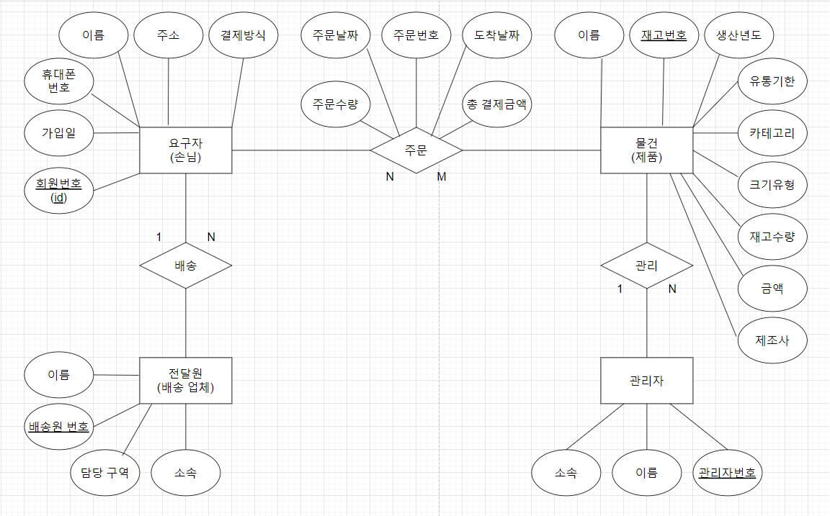
프로젝트 수행 절차
E-R 다이어그램
DRAW IO

Slide 10
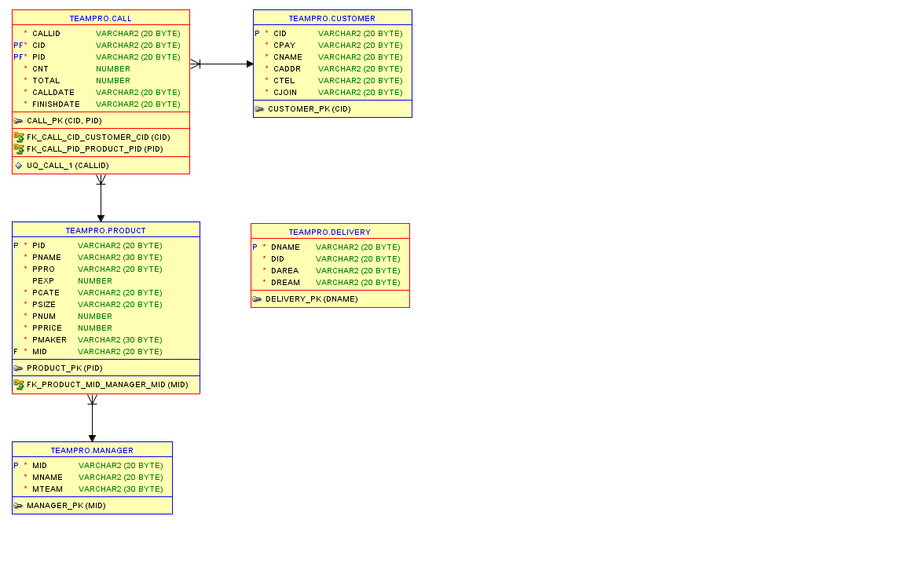
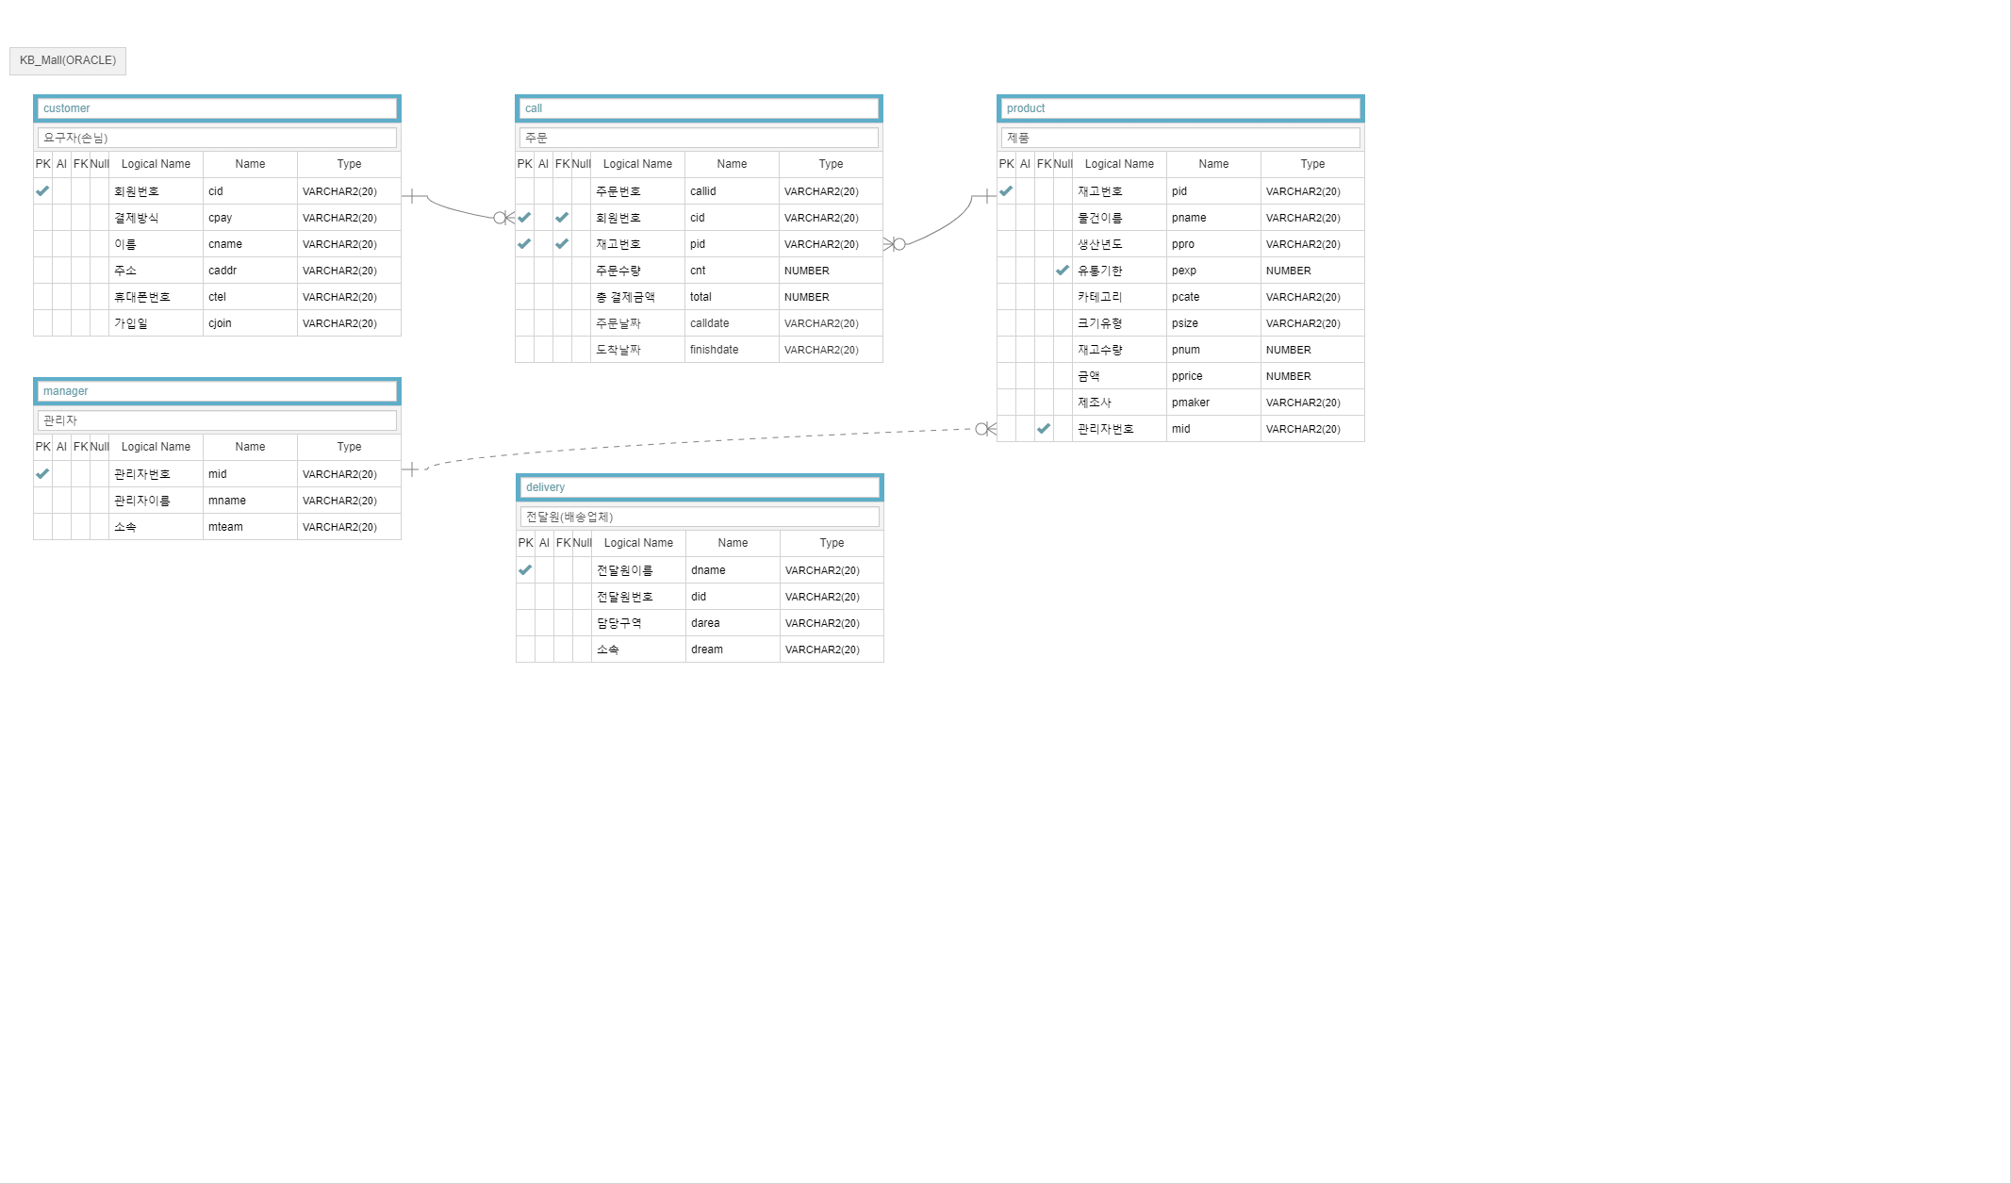
프로젝트 수행 절차
데이터 모델링
CUSTOMER
CALL
PRODUCT
MANAGER
Delivery
AQUERY TOOL
SQL-Model

Slide 11
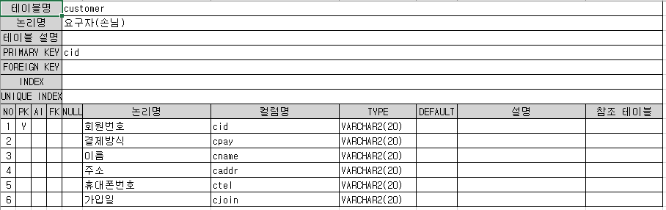
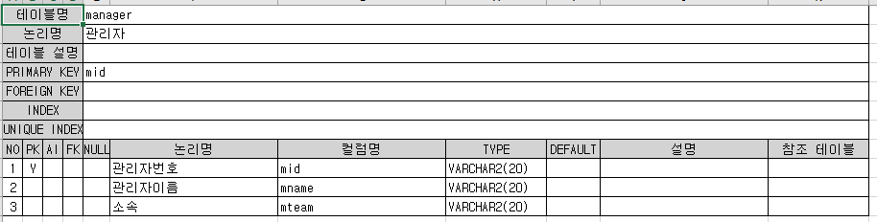
프로젝트 수행 절차
테이블 명세서
[CUSTOMER & MANAGER]
CUSTOMER TABLE LIST
CID-회원 번호
CPAY-결제방식
CNAME-고객 이름
CADDR-고객 주소
CTEL-휴대폰 번호
CJOIN-가입일
MANAGER TABLE LIST
MID-관리자 번호
MNAME-관리자 이름
MTEAM-관리자 소속

Slide 12
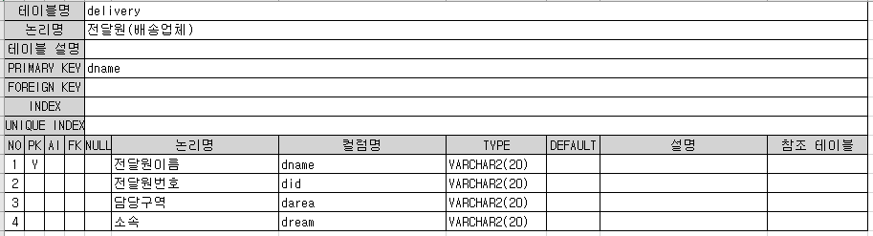
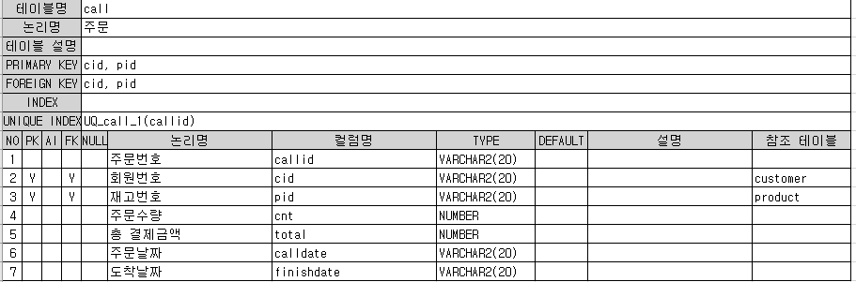
프로젝트 수행 절차
테이블 명세서
[CALL & Delivery]
Delivery TABLE LIST
DNAME-전달원 이름
DID-전달원 번호
DAREA-담당구역
DREAM-배송 담당자 소속
CALLID-주문 번호
CID-회원번호
PID-재고 번호
CNT-주문수량
TOTAL-총 결제 금액
CALLDATE-주문날짜
FINSHDATE-도착날짜
CALL TABLE LIST

Slide 13
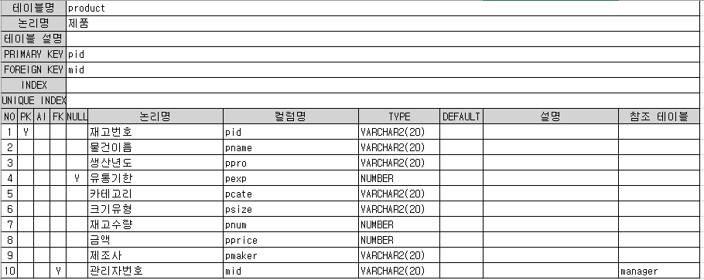
프로젝트 수행 절차
테이블 명세서
[Product]
PRODUCT TABLE LIST
PID-재고 번호
PNAME-제품이름
PPRO-생산년도
PEXP-유통기한
PCATE-카테고리
PSIZE-크기유형
PNUM-재고수량
PPRICE-판매가
PMAKER-제조사
MID-관리자 번호

Slide 14
프로젝트 수행 절차
======================================= -1- customer Table Create CREATE TABLE customer ( cid VARCHAR2(20) NOT NULL, cpay VARCHAR2(20) NOT NULL, cname VARCHAR2(20) NOT NULL, caddr VARCHAR2(20) NOT NULL, ctel VARCHAR2(20) NOT NULL, cjoin VARCHAR2(20) NOT NULL, PRIMARY KEY (cid) ) ===================================== -2- manager Table Create CREATE TABLE manager ( mid VARCHAR2(20) NOT NULL, mname VARCHAR2(20) NOT NULL, mteam VARCHAR2(30) NOT NULL, PRIMARY KEY (mid) ) ======================================= | ====================================== -3- call Table Create CREATE TABLE call ( callid VARCHAR2(20) NOT NULL, cid VARCHAR2(20) NOT NULL, pid VARCHAR2(20) NOT NULL, cnt NUMBER NOT NULL, total NUMBER NOT NULL, calldate VARCHAR2(20) NOT NULL, finishdate VARCHAR2(20) NOT NULL, PRIMARY KEY (cid, pid) ) ======================================= -4- delivery Table Create CREATE TABLE delivery ( dname VARCHAR2(20) NOT NULL, did VARCHAR2(20) NOT NULL, darea VARCHAR2(20) NOT NULL, dream VARCHAR2(20) NOT NULL, PRIMARY KEY (dname) ) ======================================== | ======================================== -5- product Table Create CREATE TABLE product ( pid VARCHAR2(20) NOT NULL, pname VARCHAR2(20) NOT NULL, ppro VARCHAR2(20) NOT NULL, pexp NUMBER NULL, pcate VARCHAR2(20) NOT NULL, psize VARCHAR2(20) NOT NULL, pnum NUMBER NOT NULL, pprice NUMBER NOT NULL, pmaker VARCHAR2(20) NOT NULL, mid VARCHAR2(20) NOT NULL, PRIMARY KEY (pid) ) =====================================
CREATE TABLE

Slide 15
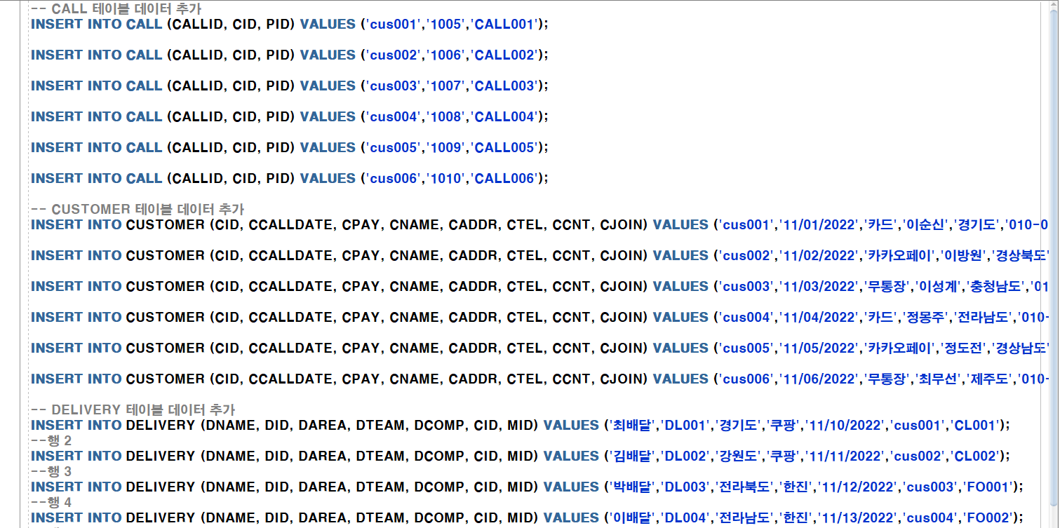
프로젝트 수행 절차
INSERT INTO ONE

Slide 16
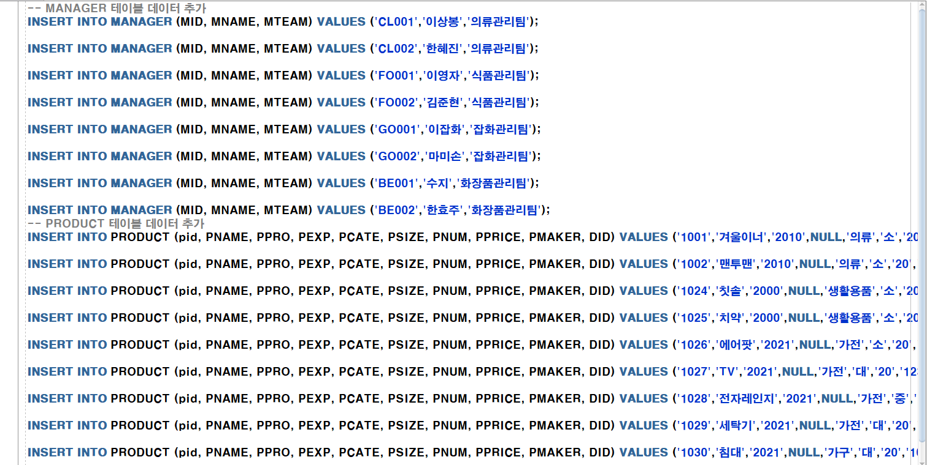
프로젝트 수행 절차
INSERT INTO TWO

Slide 17
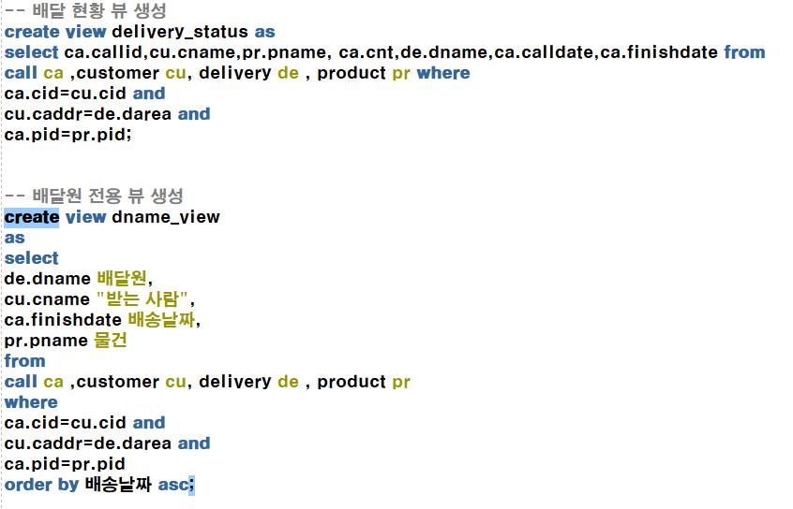
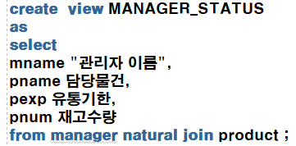
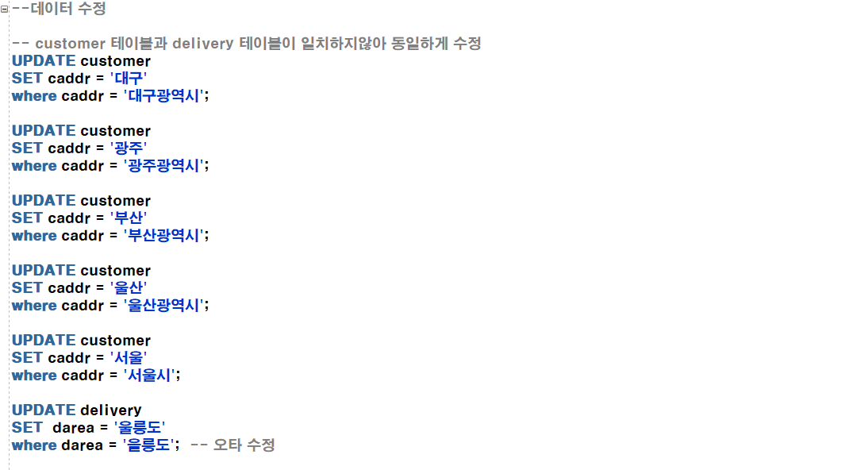
프로젝트 수행 절차
CREATE Delivery VIEW
CREATE MANAGER VIEW
UPDATE

Slide 18
04
프로젝트 수행 결과

Slide 19
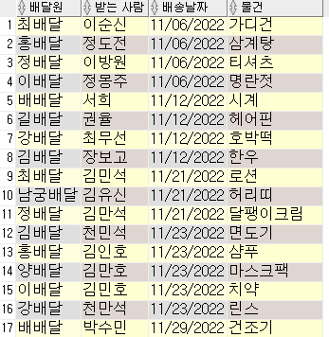
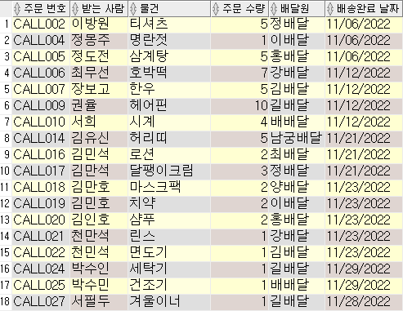
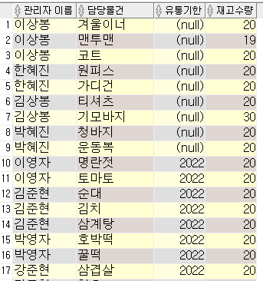
프로젝트 수행 결과
배달원 전용 view table
배달 현황 view table
관리자 view table

Slide 20
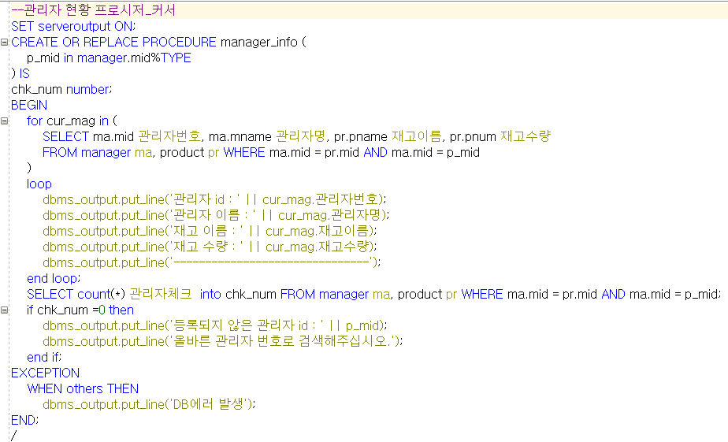
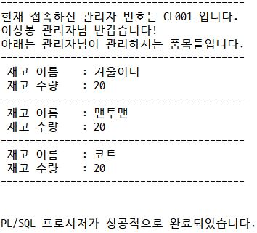
프로젝트 수행 결과
MANAGER Procedure

Slide 21
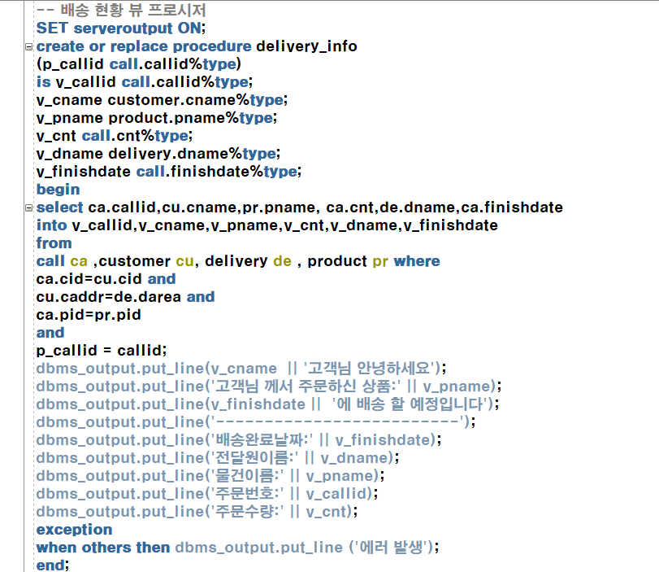
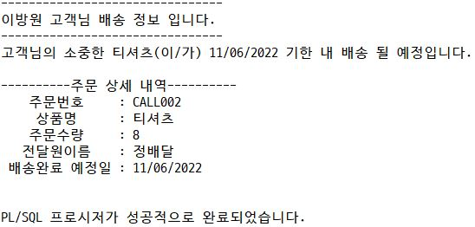
프로젝트 수행 결과
배송 현황 View Procedure

Slide 22
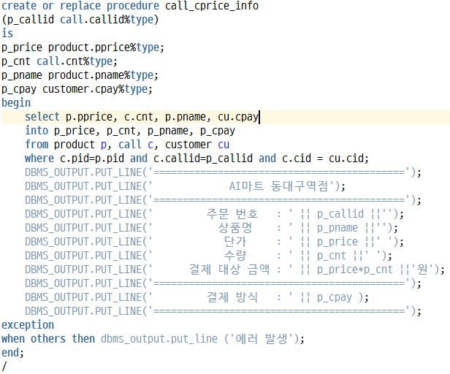
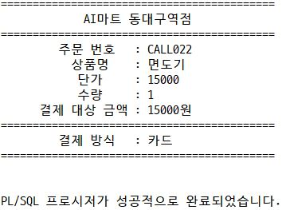
프로젝트 수행 결과
영수증 Procedure

Slide 23
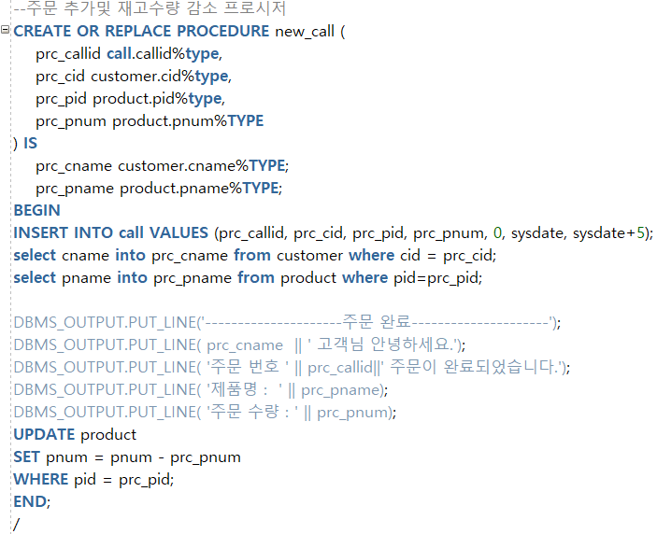
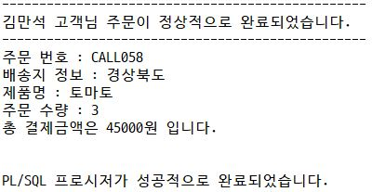
프로젝트 수행 결과
주문 추가와 재고 수량 감소 Procedure

Slide 24
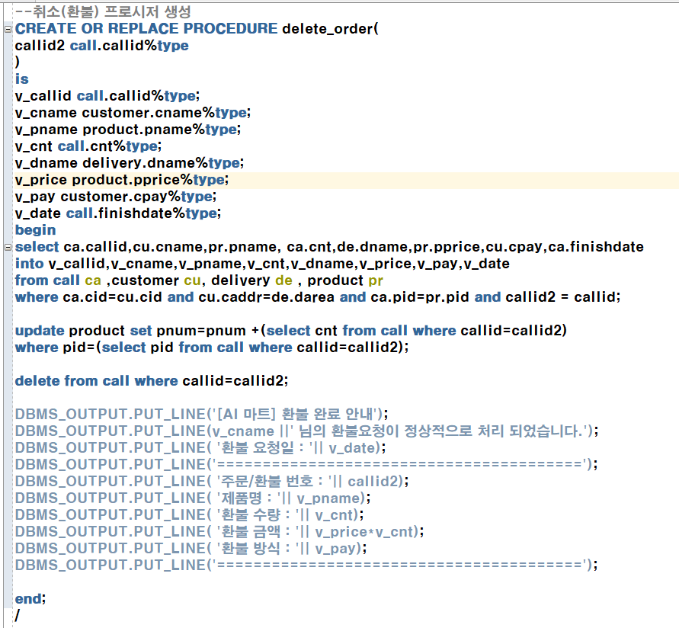
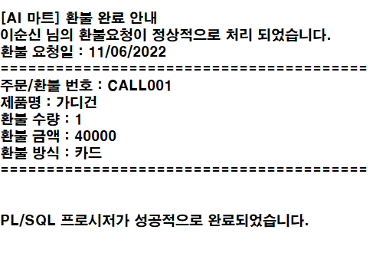
프로젝트 수행 결과
환불 Procedure

Slide 25

프 로 젝 트 시 연

Slide 26
05
자체 평가 의견

Slide 27
자체 평가 의견
권진우
SQL/PL중 프로시져에 대해서 정확히 이해하지 못했는데 프로젝트를 만들면서 프로시져와 테이블 생성에 대해 알 수 있어서 유익한 시간이 되었다
김성훈
데이터베이스 설계 단계부터 참여한 테이블에 데이터 입력 및 SQL문 실행을 해보니, 단순 이론 학습 때 어렴풋이 알고 넘어간 개념들을 이번 프로젝트를 통해 명확하게 이해할 수 있게 됐다.
박수인
파일을 활용하는 팀프로젝트에 이어 데이터 베이스를 활용하는 프로젝트를 진행하면서 데이터들을 다루는 것에 있어 DB가 얼마나 유용한지 알 수 있었다.
서원진
수업 시간에 제대로 이해하지 못했던 부분을 이번 프로젝트를 통해 직접 구현해 보고 이해하지 못했던 부분들을 이해할 수 있게 돼서 도움 되는 프로젝트 였습니다.
채지학
그동안 이론으로 학습한 DB 프로그램을 실제 프로젝트로 재학습하면서 혼자서 이해하기 힘든 부분들도 프로젝트를 통해 해소할 수 있었습니다.

Slide 28

감사합니다 Q&A

